Slide 1
Módulo 2:
Etanol y Combustibles Mezclados con Etanol
Notes:
Duración del módulo: 30 a 40 minutos
Materiales:
Video Consideraciones para la Respuesta ante Emergencias – (muestre el segmento de video de 0:00 a 4:31)
Video Cómo Responder ante Incidentes Relacionados con el Etanol — (tiempo total 19:20)

Slide 2
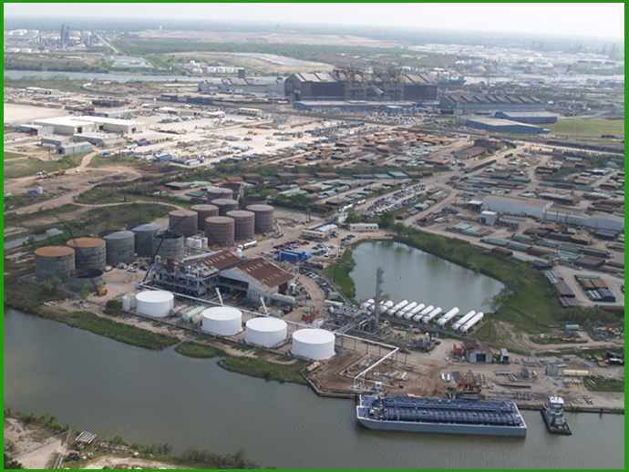
Objetivo
Al terminar este módulo, los participantes podrán describir el uso del etanol y los combustibles mezclados con etanol en los Estados Unidos.
Notes:
Objetivos intermedios
1. Describir las diferencias entre la gasolina y la gasolina mezclada con etanol como combustibles.
2. Enumerar las cuatro mezclas de etanol más comunes.
Combustible de etanol desnaturalizado, 95-98 % de etanol y 2-5 % de gasolina natural en volumen
Combustible flexible de etanol, 51-85 % de etanol en volumen
E10, 10 % de etanol y 90 % de gasolina en volumen
E15, 15% de etanol y 85 % de gasolina en volumen

Slide 3
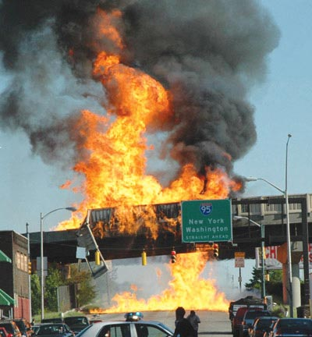
Introducción
14 de mayo de 2007:
Un camión cisterna volcó y se incendió
8000 galones de etanol liberados
El conductor murió
Envió una corriente ardiente de etanol hacia la calle
Baltimore (Maryland)
Notes:
Muestre el video: Consideraciones para la respuesta ante emergencias (0:00 a 4:31).
¿Cuál es la preocupación con respecto al etanol?
El 14 de mayo de 2007, un camión cisterna que transportaba 8000 galones de etanol se volcó e incendió en una carretera interestatal en Baltimore, Maryland, lo que causó la muerte del conductor y envió una corriente ardiente de etanol a la calle, e incendió una fila de vehículos estacionados.
Los siguientes videos de dominio público pueden mejorar la presentación de esta diapositiva:
https://www.youtube.com/watch?v=F17e1Vjgjr8&feature=youtu.be
https://www.youtube.com/watch?v=LCD_rg3r518&t=41s

Slide 4
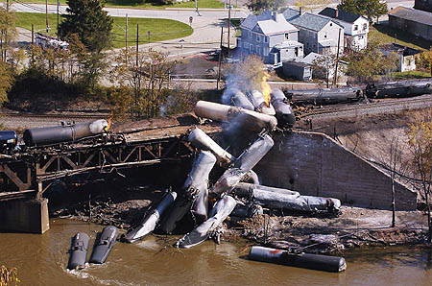
Introducción
20 de octubre de 2006:
Un tren que transportaba 86 vagones cisterna de combustible de etanol desnaturalizado
El tren se descarriló al cruzar el puente ferroviario sobre el río Beaver
Los vagones cisterna se encendieron e incendiaron
Parte del combustible de etanol desnaturalizado no quemado se liberó en el río y el suelo circundante
New Brighton, Pensilvania
Notes:
¿Cuál es la preocupación con respecto al etanol?
El 20 de octubre de 2006, un tren que transportaba ochenta y seis vagones de etanol descarriló en New Brighton, Pensilvania. Veintitrés vagones descarrilaron y aproximadamente veinte de esos vagones derramaron el producto. Algunos de los vagones cisterna se hundieron en un río mientras que otros estallaron en llamas.
El 3 de marzo de 2004, un tanque de almacenamiento masivo de etanol que contenía aproximadamente 1 850 000 galones explotó y se quemó en Port Kembla, Nueva Gales del Sur, Australia. La explosión hizo volar el techo del tanque a 100 pies en el aire y aterrizó junto al tanque, dañando el equipo de extinción de incendios de toda la instalación.
*Consulte el Informe de Incidentes de la Administración de Seguridad de Oleoductos y Materiales Peligrosos (PHMSA) del Departamento de Transporte (DOT).
Debate grupal:
Pregunte a los participantes si piensan que se trata de incidentes aislados o si creen que es probable que la ocurrencia de tales incidentes aumente. En otras palabras, ¿cuál es la urgencia de aprender más sobre el etanol?
Respuesta: Es probable que el consumo interno de etanol aumente cada año.
Si tiene un gran incendio con etanol o combustibles mezclados con etanol en su jurisdicción, ¿conoce el mejor agente extintor y las técnicas de aplicación más eficaces?
Se ha diseñado este curso para cubrir eso. Queremos darle a conocer el uso, el transporte, el almacenamiento y la extinción de incendios de etanol y combustibles mezclados con etanol.
Agregar etanol a la gasolina presenta algunos desafíos únicos de extinción de incendios. Los métodos tradicionales de lucha contra incendios de hidrocarburos (es decir, gasolina) han demostrado ser ineficaces contra estos combustibles de tipo disolvente polar (es decir, mezclados con etanol). Si bien la gasolina tenderá a flotar en la parte superior del agua, los combustibles mezclados con etanol son miscibles en agua y se mezclan fácilmente con el agua. Por esta razón, se recomienda el uso de espuma formadora de película acuosa resistente al alcohol (AR-AFFF) como medio para extinguir un incendio de etanol.
Muestre el video Cómo Responder ante Incidentes Relacionados con el Etanol (tiempo total 19:20).
Debate grupal:
Diga a los participantes que el video se centra en el almacenamiento de etanol y combustibles mezclados con etanol y la eficacia de la espuma en los incendios de etanol. Después del video, pregunte y analice lo siguiente:
¿Los métodos tradicionales de supresión para las emergencias con gasolina son eficaces para el etanol y los combustibles mezclados con etanol?
Respuesta: No
Según los estudios, ¿qué espuma fue la más eficaz con E10, combustibles flexibles de etanol y combustible de etanol desnaturalizado (E95/ E98)?
Respuesta: Espuma formadora de película acuosa resistente al alcohol (AR-AFFF)

Slide 5
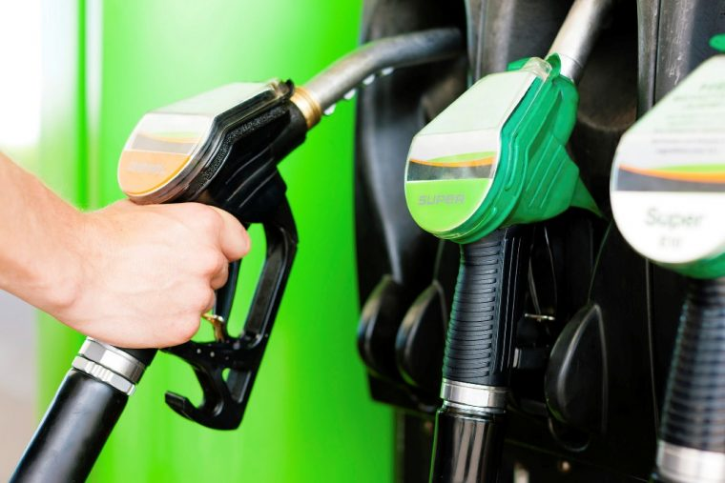
Introducción
Los combustibles automotrices principales son gasolina y diésel
La producción predominante de la industria automotriz estadounidense eran los vehículos de gasolina
La gasolina y el diésel son hidrocarburos derivados del petróleo crudo
Notes:
Desde principios del siglo XX, Estados Unidos y el mundo se han convertido en una sociedad motorizada. La mayoría de las familias poseen un automóvil o dependen del transporte motorizado a diario. Durante los últimos 100 años, el combustible principal de los automóviles ha sido un subproducto del petróleo crudo. A diferencia de la comunidad europea, que se centró en los motores diésel para vehículos ligeros y de pasajeros, la industria automotriz de los EE. UU. ha utilizado predominantemente vehículos livianos impulsados por gasolina, mientras que los vehículos pesados o todoterreno más grandes y los equipos generalmente usan diésel. Tanto la gasolina como el diésel son hidrocarburos (compuestos de hidrógeno y carbono) que se derivan del petróleo crudo.

Slide 6
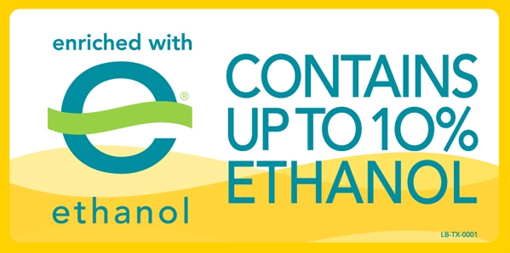
Introducción
Los combustibles mezclados con etanol son un componente sustancial del mercado estadounidense de combustibles para motores:
El etanol mezclado en casi toda la gasolina sin plomo
Disponible en todos los EE. UU. y en todos los grados de octano de gasolina
Las biorefinerías, plantas de producción de etanol, existen en varios estados
Se espera un aumento de las necesidades de transporte para llevar el producto al mercado
Notes:
La naturaleza y las características de los combustibles de hidrocarburos son familiares a prácticamente todos los involucrados en la protección contra incendios hoy en día, ya que la gasolina y el diésel se usan ampliamente y los incidentes son frecuentes. En particular, los combustibles mezclados con etanol son un componente sustancial del mercado estadounidense de combustibles para motores. Hoy en día, el etanol se mezcla en casi toda la gasolina sin plomo y se vende durante todo el año de costa a costa y de frontera a frontera. El etanol representa más del 10 por ciento del yacimiento de gasolina de EE. UU. y se espera que su uso continúe creciendo.
Se pueden encontrar más de 200 instalaciones de producción de etanol en todo el país, la mayoría ubicadas en la región central. Las instalaciones de producción de etanol utilizan principalmente el ferrocarril para llevar sus productos al mercado. El transporte de etanol a través de vagones cisterna ha aumentado significativamente durante la última década y se espera que siga creciendo.

Slide 7
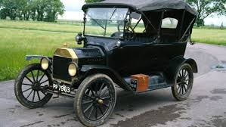
Historia de los combustibles mezclados con etanol
¡El etanol se utilizó para el Ford Model-T original!
El etanol ha sido un aditivo de la gasolina desde la década de 1980
Su función principal fue la mejora de la calidad del aire
Reemplaza el plomo, el éter metil terbutílico (MTBE) y otros productos químicos nocivos
Su función secundaria fue la mejora del octanaje
Su función actual es el octanaje, la calidad del aire y el aumento de la producción de energía doméstica
Notes:
El etanol para su uso como combustible del transporte ha crecido constantemente desde la década de 1980. A medida que crecía la producción, se añadió etanol a los suministros de gasolina para reemplazar los potenciadores de octano como el plomo y el éter metil terbutílico (MTBE) a medida que se eliminaban del suministro de gasolina debido a problemas de toxicidad. La Ley de Aire Limpio de 1990 aumentó aún más la cuota de mercado de los combustibles mezclados con etanol debido al uso obligatorio de combustibles oxigenados en gasolina reformulada (RFG) en ciertas áreas de los EE. UU. para ayudar a reducir las emisiones de monóxido de carbono. La RFG se refiere a cambios extensos en las propiedades de la gasolina que reducen las emisiones de compuestos orgánicos volátiles y tóxicos en las áreas fuera de la norma ambiental de ozono. Los oxigenados del combustible como el etanol agregan oxígeno químico al combustible, lo que promueve una combustión más completa y, por lo tanto, reduce las emisiones de monóxido de carbono. Las emisiones de escape de los hidrocarburos también se reducen a menudo. Hoy en día, el etanol es el oxigenado más utilizado para la RFG.
El etanol tiene un octano de mezcla de 114 y las refinerías lo utilizan ampliamente para crear gasolina de octanaje regular a partir de existencias base de suboctano o para elevar los combustibles de octanaje regular al nivel de octano medio. Esta adición de etanol a la gasolina para aumentar el octanaje es una alternativa a las operaciones de refinación que consumen más energía, lo que convierte al etanol en uno de los potenciadores de octano más rentables disponibles para el refinador y el mezclador en la actualidad. Las mezclas de etanol de nivel medio como el E20 y el E40 pueden mejorar la eficiencia del motor y reducir las emisiones de gases de efecto invernadero cuando se usan en nuevos motores de combustión interna, por lo que la demanda de etanol de alto octanaje seguirá creciendo.

Slide 8
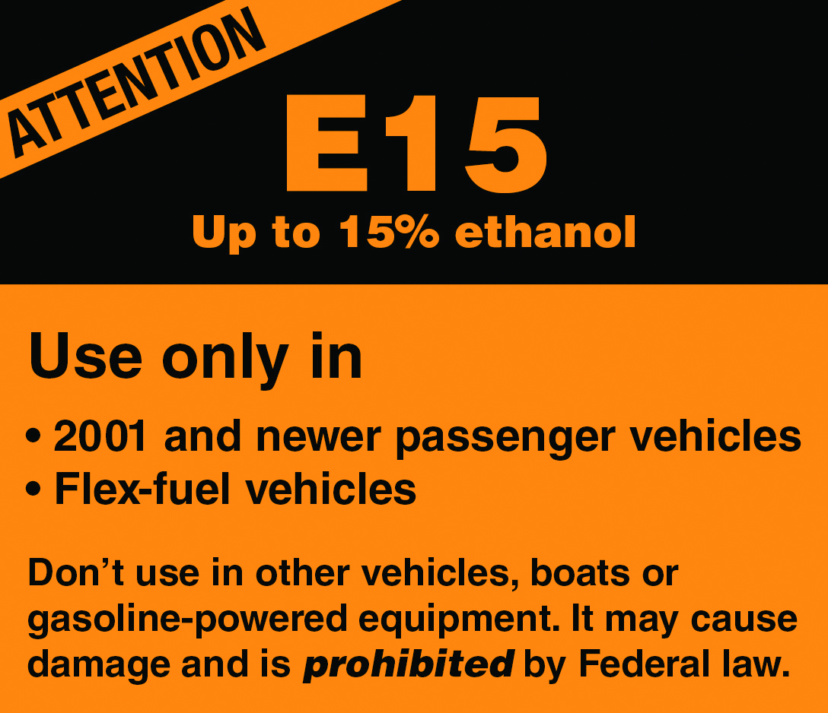
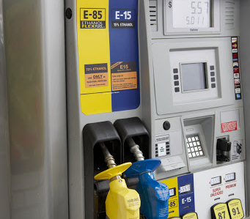
Historia de los combustibles mezclados con etanol
En la década de 2010:
La EPA aprobó hasta un 15 % de etanol por volumen (E15) permitido en la gasolina
Los combustibles flexibles de etanol están cada día más disponibles
Notes:
En 2011, la Agencia de Protección Ambiental (EPA) aprobó el E15 (15 % de etanol con 85 % de gasolina) para su uso en automóviles, camiones y SUV livianos año modelo 2001 o más recientes y en todos los vehículos de combustible flexible (FFV). Los vehículos anteriores a 2001, así como los motores pequeños, los barcos y las motocicletas, no están aprobados para usar E15.
Cada vez se utilizan más combustibles con una mezcla de etanol superior. Un ejemplo común de este tipo de combustible es el combustible flexible de etanol, que tiene un 51-85 % de etanol en volumen.

Slide 9
Mezclas comunes de etanol y combustibles mezclados con etanol
Nombre común | Concentración etanol | Siglas/sinónimos
Etanol | Volumen del 100 % | Alcohol etílico, licores destilados, alcohol de bebidas, puro
Combustible de etanol desnaturalizado | Volumen del 95-98 % | E95-E98, alcohol combustible
E85* | Volumen del 51-85 % | Combustible flexible de etanol, E85
E15* | Volumen del 15 % | E15, gasolina sin plomo
E10* | Volumen del 10 % | E10, gasolina sin plomo
* “EXX” se usa comúnmente para indicar la concentración de etanol en % de volumen.
Notes:
“Exx” se usa comúnmente para indicar la concentración de etanol. El “xx” es el porcentaje en volumen del etanol en el combustible.
El E100 se produce y comercializa como alcohol etílico sin desnaturalizar o puro.
El combustible de etanol desnaturalizado es etanol que se ha desnaturalizado con un 2-5 % de un hidrocarburo aprobado, típicamente gasolina natural. Esta mezcla también se conoce como E95-E98 o alcohol combustible. El combustible de etanol desnaturalizado es uno de los principales materiales peligrosos enviados por ferrocarril en los EE. UU.
Los combustibles mezclados con etanol pueden incluir mezclas de gasolina y etanol en cualquier proporción. Actualmente existen tres combustibles comunes mezclados con etanol, siendo el E10 el más común. Se trata de una mezcla de etanol al 10 % y gasolina al 90 % y se encuentra en todas las gasolineras minoristas. El E15, una mezcla de 15 % de etanol y 85 % de gasolina, se puede vender durante todo el año y su disponibilidad y uso se están expandiendo. También encontrará combustibles flexibles de etanol en el mercado, que van desde E51 hasta E85. Este combustible se vende solo para uso en FFV.

Slide 10
Resumen
El etanol ha sido un aditivo de la gasolina desde la década de 1980
El uso de etanol se ha expandido drásticamente en EE. UU. desde mediados de la década de 2000
La producción y el uso de etanol siguen aumentando
Se espera un aumento de las necesidades de transporte para llevar el producto al mercado
Notes:
El etanol ha sido un aditivo para la gasolina desde la década de 1980; sin embargo, su uso se ha expandido drásticamente desde mediados de la década de 2000. La producción y el uso de etanol en EE. UU. seguirán aumentando y habrá un aumento en las necesidades de transporte para llevar este producto al mercado.
Debate grupal:
Pregunte a los participantes:
Con el aumento del uso de combustible mezclado con etanol, puede esperar encontrarlos en casi cualquier lugar. ¿Qué aspecto del uso de combustibles mezclados con etanol podría tener el mayor impacto en su vida privada o carrera profesional (es decir, aumento de la producción, riesgo de derrames e incendios, precio en la bomba, eficiencia del vehículo, etc.)?
¿Qué efectos tiene el aumento de la producción y el uso de etanol en el transporte?

